Slide 1

Διοικητική της Διανομής
Δρ. Στρουμπούλης Αστέριος
stergiostrou@unipi.gr
linkedin.com/in/asteriostrou/

Slide 2
6. Mkt channels

Slide 3
Γενικά μκτ

Slide 4
Τον Πρώτο Λόγο έχει ο Τελικός Πελάτης
Οπτική γωνία μάρκετινγκ
Παραδοσιακός ορισμός
Πρόβλεψη, προσδιορισμός και ικανοποίηση των απαιτήσεων του πελάτη με κερδοφόρο τρόπο.
έμφαση στην κεντρική επιχείρηση και στα logistics των εκροών.
Σύγχρονος ορισμός
Έμφαση στην αξία που δημιουργείται στο πλαίσιο της ευρύτερης αλυσίδας εφοδιασμού
περιλαμβάνει όλους τους εμπλεκόμενους εταίρους και όχι μόνο τους πελάτες.

Slide 5
Αυξημένες προσδοκίες πελατών
Οι προσδοκίες των πελατών έχουν αυξηθεί ακολουθώντας τη γενική αύξηση του πλούτου των ανεπτυγμένων χωρών κατά τα τελευταία πενήντα χρόνια.
Η αύξηση αυτή των προσδοκιών έχει πολλές αιτίες, μεταξύ των οποίων είναι οι εξής:
καλύτερα επίπεδα γενικής εκπαίδευσης,
μεγαλύτερη ικανότητα διάκρισης ανάμεσα σε εναλλακτικά προϊόντα,
έκθεση σε μεγάλο αριθμό τρόπων διαβίωσης που παρουσιάζονται στα μαζικά μέσα ενημέρωσης.
Τον Πρώτο Λόγο έχει ο Τελικός Πελάτης

Slide 6
Τρόποι Τμηματοποίησης Αγοράς
Πως μπορεί μία δεδομένη αγορά να χωριστεί σε διαφορετικές ομάδες πελατών οι οποίοι έχουν παρόμοιες ανάγκες.
Δημογραφική τμηματοποίηση με γνώμονα την ηλικία, το φύλο και το μορφωτικό επίπεδο
Γεωγραφική τμηματοποίηση με βάση την διαμονή σε αστικά κέντρα ή σε αραιοκατοικημένες περιοχές, με βάση τον τύπο της κατοικίας και την περιοχή
Τρόποι Τμηματοποίησης
Τμηματοποίηση συμπεριφοράς με βάση τα πρότυπα δαπάνης και την συχνότητα αγοράς
Τεχνική τμηματοποίηση με βάση τον τρόπο χρήσης του προϊόντος από τους πελάτες

Slide 7
Χαρακτηριστικά Τμημάτων Αγοράς
Τα τμήματα αγοράς θα πρέπει να (McGoldrick, 2002):
είναι μετρήσιμα → να χρησιμοποιούνται μεταβλητές που μπορούν εύκολα να εντοπιστούν και να μετρηθούν
είναι οικονομικά βιώσιμα → ικανά να παρέχουν συνεισφορά η οποία θα δικαιολογεί την προσπάθεια και το κόστος μάρκετινγκ
είναι προσβάσιμα → από γεωγραφική άποψη ή από την άποψη των μαζικών μέσων επικοινωνίας
παρέχουν την δυνατότητα για ανάληψη δράσης → να είναι ελκυστικά και να μπορούν να εξυπηρετηθούν αποτελεσματικά

Slide 8
Μείγμα Μάρκετινγκ
Μείγμα μάρκετινγκ → το σύνολο των αποφάσεων μάρκετινγκ που λαμβάνονται για την υλοποίηση της στρατηγικής της χωροθέτησης και για την επίτευξη των σχετικών στόχων μάρκετινγκ και χρηματοοικονομικών στόχων

Slide 9
Μείγμα Μάρκετινγκ
Προϊόν (product)
γκάμα, μεγέθη, παρουσίαση και συσκευασία, σχεδιασμός και απόδοση
Τιμή (price)
τιμή καταλόγου, εκπτώσεις, γεωγραφική τιμολόγηση, όροι πληρωμής
Μείγμα Μάρκετινγκ (4P)
Τόπος (place)
επιλογή καναλιών διανομής, κάλυψη αγοράς, συστήματα διανομής, υποστήριξη από αντιπρόσωπο
Προώθηση (promotion) δύναμη πωλήσεων, διαφήμιση, προώθηση στους καταναλωτές, εμπορική προώθηση, άμεσο μάρκετινγκ

Slide 10
Αφοσίωση Πελάτη
Ενώ η γεφύρωση των κενών στην ποιότητα εξυπηρέτησης συντελεί στην ικανοποίηση του πελάτη, αυτό είναι μόνο ένα ‘πρόκριμα’ για την μακροχρόνια αφοσίωση του πελάτη. Ο Piercy (2009) κάνει την εξής διάκριση μεταξύ του.
Ικανοποίηση πελάτη
• αυτό που νομίζουν οι άλλοι για εμάς - ποιότητα της εξυπηρέτησης, καλή σχέση ποιότητας και τιμής.
• στάση (πώς νιώθει ο πελάτης για το προϊόν / την υπηρεσία μας;
Αφοσίωση πελάτη
πόσο καιρό διατηρούμε ένα πελάτη (ή ποιο μερίδιο των αγορών του/της παίρνουμε εμείς).
συμπεριφορά (αγοράζει από εμάς περισσότερες από μία φορές;)

Slide 11
Πλεονεκτήματα Αφοσιωμένων Πελατών
Οι αφοσιωμένοι πελάτες:
δημιουργούν μακροχρόνιες ροές εσόδων (υψηλές εφ’ όρου ζωής αξίες),
τείνουν να αγοράζουν περισσότερα συγκριτικά με τους νέους πελάτες,
τείνουν να αυξάνουν τις δαπάνες τους με την πάροδο του χρόνου,
μπορεί να είναι διατεθειμένοι να πληρώσουν μεγάλα ποσά,
παρέχουν την δυνατότητα για εξοικονόμηση κόστους συγκριτικά με την προσπάθεια για προσέλκυση νέων πελατών.

Slide 12
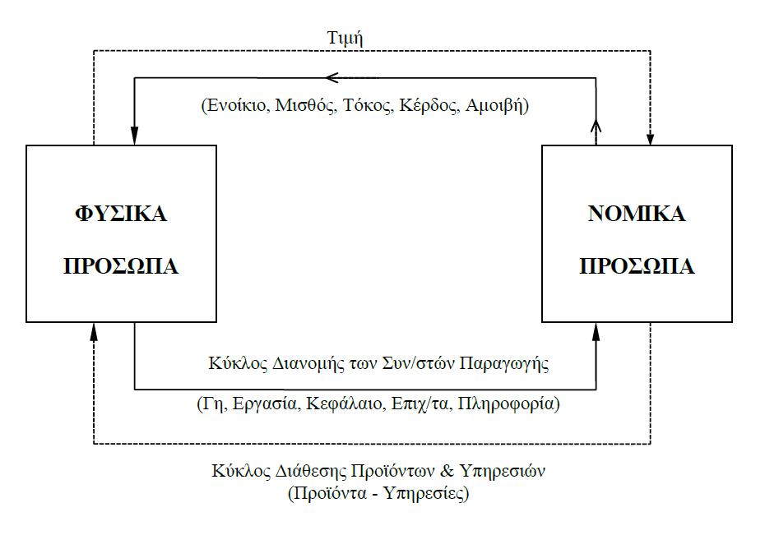

Slide 13
Κάθε νομικό πρόσωπο οργανώνει τη λειτουργία του εσωτερικά προκειμένου:
να παράγουν τα επιθυμητά από την αγορά προϊόντα, στην ενδεικνυόμενη από την αγορά τιμή,
να καλύψουν τις ανάγκες χωροταξικά στον τόπο όπου προσδιορίζεται η ζήτηση με τη μορφή των καταναλωτικών συνηθειών ως εκφράζεται μέσα από τα κανάλια μάρκετινγκ και
να παράσχει την απαιτούμενη πληροφορία στην αγορά έτσι ώστε να δώσει τη δυνατότητα στα φυσικά πρόσωπα να λάβουν αποφάσεις.

Slide 14
Μκτ channels

Slide 15
Κανάλια Μάρκετινγκ (MKT Channels)
Tα Κανάλια Μάρκετινγκ μπορούν να ορισθούν ως ένα οργανωμένο σύστημα συμμετεχόντων και οργανισμών το οποίο, σε συνδυασμό, εκτελεί όλες τις δραστηριότητες που απαιτούνται για να συνδέσει τη προσφορά με τη ζήτηση και να επιτύχει την επίτευξη των πρωτογενών και δευτερογενών σκοπών της επιχείρησης.

Slide 16
Κανάλια Μάρκετινγκ (MKT Channels)
Τα κανάλια Mάρκετινγκ είναι το σημείο όπου οι διαδικασίες δημιουργίας αξίας για τον πελάτη είναι πιο έντονες στην αλυσίδα εφοδιασμού. Συγκεκριμένα, στα κανάλια Mάρκετινγκ δοκιμάζονται οι τελικές πτυχές της αλυσίδας που δημιουργούν αξία στη σχέση της αλυσίδας με τους τελικούς πελάτες.
Ένα κανάλι μάρκετινγκ αποτελείται από τους ανθρώπους, τους οργανισμούς και τις δραστηριότητες που είναι απαραίτητες για τη μεταφορά της κυριότητας των αγαθών από το σημείο παραγωγής στο σημείο κατανάλωσης. Είναι ο τρόπος με τον οποίο τα προϊόντα φτάνουν στον τελικό χρήστη, τον καταναλωτή, και είναι επίσης γνωστό ως κανάλι διανομής.

Slide 17
Αλληλεπίδραση MKT Channels - SCM
Οι επιτυχημένοι οργανισμοί αναπτύσσουν αποτελεσματικές συνεργασίες με σεβασμό μεταξύ των ομάδων μάρκετινγκ και εφοδιαστικής αλυσίδας.
Όταν η ομάδα της αλυσίδας εφοδιασμού κατανοεί τη δυναμική της αγοράς και τα σημεία ευελιξίας στο προϊόν και την τιμολόγηση, είναι σε θέση να βελτιστοποιήσει καλύτερα τη διαδικασία διανομής.
Όταν το μάρκετινγκ έχει το πλεονέκτημα της αποτελεσματικής διαχείρισης της εφοδιαστικής αλυσίδας -που είναι η ανάλυση και η βελτιστοποίηση της διανομής εντός και εκτός των καναλιών μάρκετινγκ- παρέχεται μεγαλύτερη αξία στους πελάτες.

Slide 18
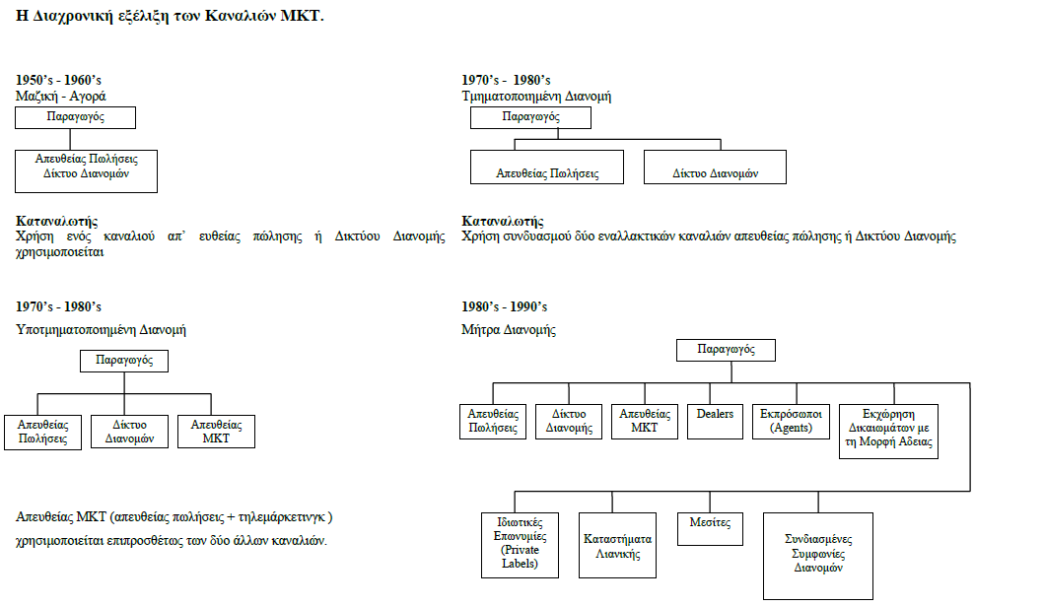

Slide 19
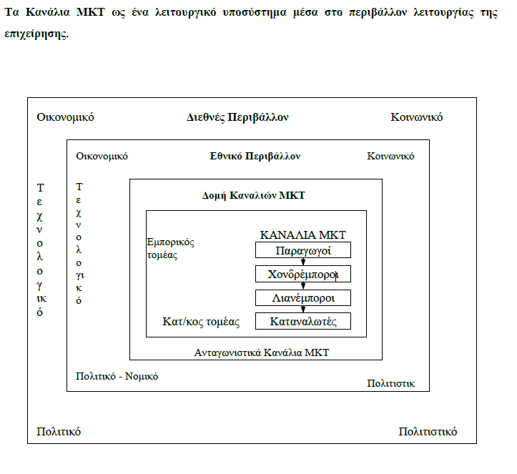
Αναλύοντας τις δομές των Καναλιών ΜΚΤ θα πρέπει να δώσουμε ιδιαίτερη έμφαση στο γεγονός ότι τα κανάλια αποτελούνται από αλληλοεξαρτώμενους συμμετέχοντες αναξάρτητα του ρόλου που επιτελούν.
Notes:
PEST ANALYSIS (POLITICAL, ECONOMIC, SOCIAL, TECHNOLOGY)

Slide 20
Οι μακρόχρονες σχέσεις ανάμεσα στα μέλη των Καναλιών ΜΚΤ
Πλειάδα σχέσεων ανάμεσα στα μέρη των καναλιών ΜΚΤ είναι μακροχρόνια λόγω της φύσης και του αντικειμένου των εργασιών. Αυτό βοηθάει στην ουσιαστική κατανόηση τόσο των προβλημάτων όσο και των ευκαιριών που υπάρχουν.
Ενας από τους λόγους ανάπτυξης μακροχρόνιων σχέσεων ανάμεσα στα Κανάλια ΜΚΤ και τους παραγωγούς ορισμένων κλάδων οφείλεται στα υψηλά κόστη ανάπτυξης και συντήρησης αυτών των καναλιών ΜΚΤ. Η αντικατάσταση, αλλαγή, νέα πρόσληψη ενός νέου χονδρεμπόρου ή λιανεμπόρου έχει υψηλό κόστος αλλαγής/μετατροπής (switching cost). Αυτά τα στοιχεία κόστους λειτουργούν επίσης και ως εμπόδια εισόδου νέων εταιρειών και ενισχύουν περισσότερο τις σχέσεις παραγωγών/χονδρεμπόρων.
Notes:
(PORTER MODEL)

Slide 21
ΣΠΟΥΔΑΙΟΤΗΤΑ ΤΗΣ ΔΙΑΧΕΙΡΙΣΗΣ ΤΩΝ ΚΑΝΑΛΙΩΝ ΜΚΤ ΣΤΗΝ ΕΠΙΧΕΙΡΗΣΗ
Ως διαχείριση Καναλιών ΜΚΤ ορίζεται η διαδικασία του σχεδιασμού, οργάνωσης και ελέγχου των δραστηριοτήτων των καναλιών. Oκτώ εναλλακτικές πολιτικές διαχείρισης Καναλιών ΜΚΤ.
Χρήση Αποκλειστικής Διάθεσης
Υιοθετείται από επιχειρήσεις που επιδιώκουν υπηρεσίες υψηλής ποιότητας στους πελάτες τους και που δεν φοβούνται τον ανταγωνισμό των τιμών. Δίνει τη δυνατότητα στους παραγωγούς να αναπτύξουν στενούς δεσμούς τόσο με τους χονδρεμπόρους όσο και με τους λιανεμπόρους.
Χρήση Διπλών Καναλιών Διανομής
Επιτρέπει στον παραγωγό, χονδρέμπορο ή λιανέμπορο να έχει πρόσβαση σε μια ευρύτερη αγορά με το ίδιο προσφερόμενο ΜΚΤ Mix (εκτός τοποθεσίας). Τα διπλά κανάλια ΜΚΤ αυξάνουν μιας εταιρείας την κάλυψη που έχει στην αγορά. Για τον καταναλωτή τα διαφορετικά κανάλια αυξάνουν τη διευκόλυνση του (πρόσβαση) και δίνουν δυνατότητα να απευθυνθεί και σε νέους παραγωγούς.

Slide 22
ΣΠΟΥΔΑΙΟΤΗΤΑ ΤΗΣ ΔΙΑΧΕΙΡΙΣΗΣ ΤΩΝ ΚΑΝΑΛΙΩΝ ΜΚΤ ΣΤΗΝ ΕΠΙΧΕΙΡΗΣΗ
Ως διαχείριση Καναλιών ΜΚΤ ορίζεται η διαδικασία του σχεδιασμού, οργάνωσης και ελέγχου των δραστηριοτήτων των καναλιών. Oκτώ εναλλακτικές πολιτικές διαχείρισης Καναλιών ΜΚΤ.
Χρήση Νέων Καναλιών
Επεκτείνει τη διάθεση του προϊόντος σε τοποθεσίες που εξυπηρετούν και παράλληλα συνεργάζονται με νέα κανάλια ΜΚΤ και μπορούν να ικανοποιήσουν τις ιδιαίτερες ανάγκες τους.
Διεύρυνση - επέκταση σε ένα ευρύ δίκτυο μελών Καναλιών ΜΚΤ
Εξυπηρετεί ένα μέρος Καναλιού ΜΚΤ ώστε να κάνει χρήση διαφήμισης σε εθνικό επίπεδο και παράλληλα να διατηρήσει μια τοπική αγορά image αυξάνοντας έτσι τη συνολική κάλυψη της αγοράς.

Slide 23
ΣΠΟΥΔΑΙΟΤΗΤΑ ΤΗΣ ΔΙΑΧΕΙΡΙΣΗΣ ΤΩΝ ΚΑΝΑΛΙΩΝ ΜΚΤ ΣΤΗΝ ΕΠΙΧΕΙΡΗΣΗ
Ως διαχείριση Καναλιών ΜΚΤ ορίζεται η διαδικασία του σχεδιασμού, οργάνωσης και ελέγχου των δραστηριοτήτων των καναλιών. Oκτώ εναλλακτικές πολιτικές διαχείρισης Καναλιών ΜΚΤ.
Χρήση Νέας Τεχνολογία
Βελτίωση της επικοινωνίας ανάμεσα στα μέρη των καναλιών ΜΚΤ μειώνοντας τα κόστη και βελτιώνοντας τη διαχείριση αποθεμάτων.
Παροχή υψηλής ποιότητας εξυπηρέτησης στον πελάτη
Βελτιώνει την αφοσίωση τόσο προς τη μάρκα όσο και προς το Κανάλι, μειώνει την αποτελεσματικότητα του ανταγωνισμού των τιμών και αυξάνει την ικανοποίηση του πελάτη.

Slide 24
ΣΠΟΥΔΑΙΟΤΗΤΑ ΤΗΣ ΔΙΑΧΕΙΡΙΣΗΣ ΤΩΝ ΚΑΝΑΛΙΩΝ ΜΚΤ ΣΤΗΝ ΕΠΙΧΕΙΡΗΣΗ
Ως διαχείριση Καναλιών ΜΚΤ ορίζεται η διαδικασία του σχεδιασμού, οργάνωσης και ελέγχου των δραστηριοτήτων των καναλιών. Oκτώ εναλλακτικές πολιτικές διαχείρισης Καναλιών ΜΚΤ.
Μείωση του κόστους διανομής
Εφαρμόζεται σε μερίδα της αγοράς που είναι ευαίσθητη στις μεταβολές των τιμών και βοηθάει μέσω της πραγματικής μείωσης να περνάει ποσοστό της ωφελείας και στον καταναλωτή, βελτιώνοντας γενικά τη χρήση των απασχολουμένων συντελεστών παραγωγής.
Προσπέλαση σε εξειδικευμένες αγορές
Επιτρέπει σε ένα μέρος - Κανάλι ΜΚΤ να γνωρίζει καλύτερα τις ανάγκες της αγοράς στόχου και να απευθύνεται στην αγορά στόχο πιο αποτελεσματικά από τους ανταγωνιστές.

Slide 25
Υπολογισμός των Δαπανών των Καναλιών ΜΚΤ
Η διακύμανση του κόστους που αναλογεί στα κανάλια ΜΚΤ ως ποσοστό στην τελική τιμή δεν μπορεί να προσδιορισθεί και ορισθεί επακριβώς γιατί κυμαίνεται ανάλογα με το είδος του εμπορεύματος, τη διάρθρωση των καναλιών κλπ. Ωστόσο από μελέτες που έχουν γίνει αυτό προσδιορίζεται στο 30-40% του τελικού κόστους τιμής.
Τα στοιχεία που συνθέτουν τις δαπάνες των καναλιών ΜΚΤ είναι:
α) Επικοινωνία με τον Πελάτη [προσωπική πώληση, ταξίδια, συναντήσεις με τα διάφορα σημεία πώλησης, τηλεμάρκετινγκ, κόστος ηλεκτρονικής επικοινωνίας με τους πελάτες, εμπορικές εκθέσεις, διαφήμιση].
β) Ροή Παραστατικών [τιμολόγηση και είσπραξη].
γ) Φυσική Διανομή [συλλογή παραγγελιών και επεξεργασία].
δ) Χρηματοοικονομικό Κόστος [πίστωση πωλήσεων και χρηματοδότηση αποθεμάτων].
ε) Περιθώρια καθαρού κέρδους και προμηθειών.

Slide 26
Υπολογισμός του ενεργού απασχολούμενου δυναμικού στα Κανάλια ΜΚΤ & Υπολογισμός όγκου Πωλήσεων
Στην Ελλάδα, περίπου το 1/5 του συνολικά απασχολούμενου εργατικού δυναμικού απασχολείται στα διάφορα κανάλια ΜΚΤ χωρίς να είμαστε σε θέση, λόγω της έλλειψης ακριβών στατιστικών στοιχείων, να υπολογίσουμε το ακριβές μέγεθος.
Επίσης για τον υπολογισμό των ετησίων πωλήσεων μέσω των διαφόρων καναλιών ΜΚΤ αδυνατούμε για τους ίδιους λόγους να δώσουμε το ακριβές μέγεθος της αγοράς συμπεριλαμβάνοντας τόσο τον κύκλο εργασιών του λιανεμπορίου, χονδρεμπορίου, αλλά και των απευθείας πωλήσεων των παραγωγών χωρίς τη μεσολάβηση χονδρικών ή λιανικών καναλιών.

Slide 27
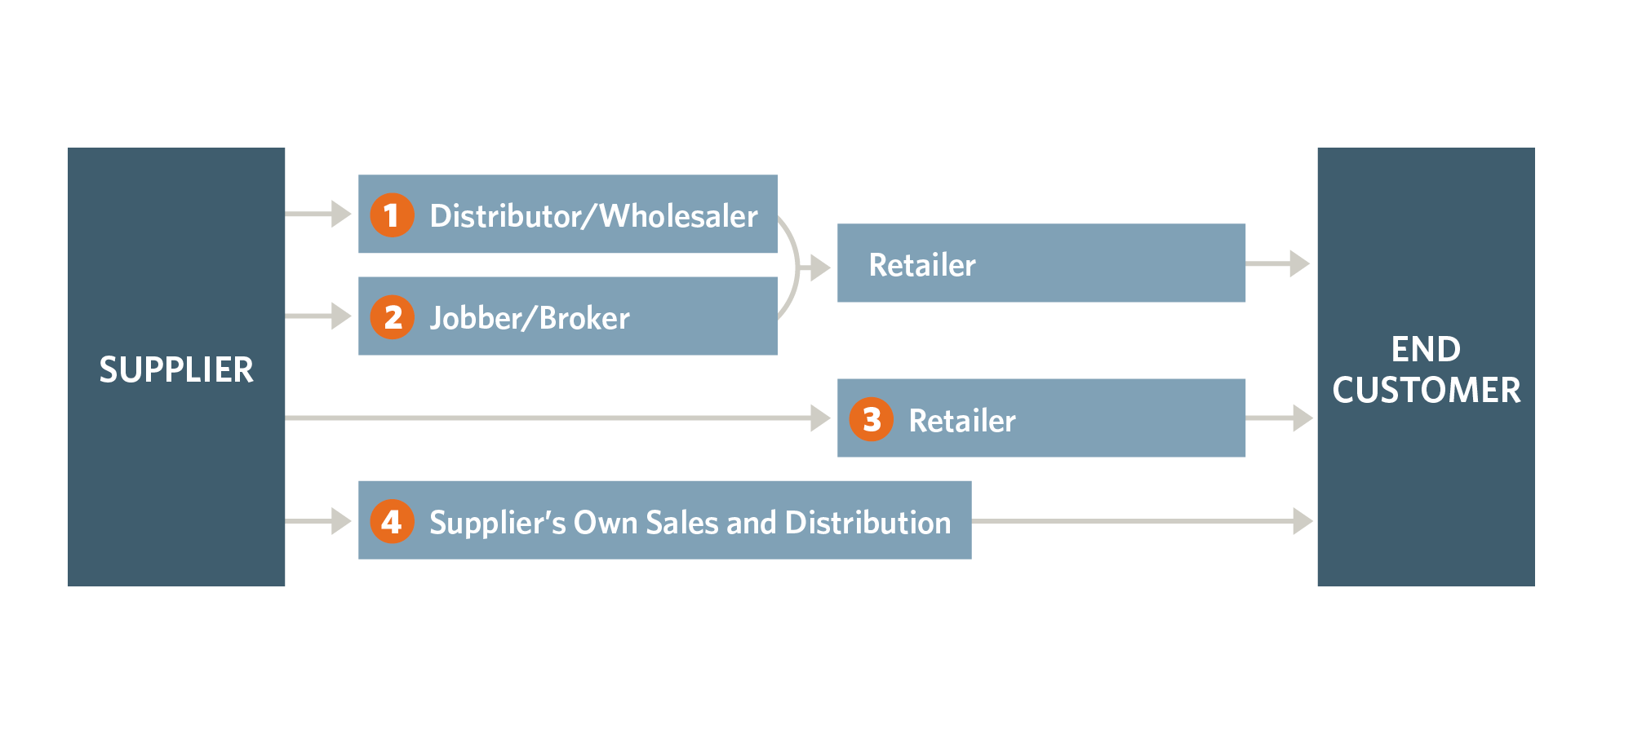
CORE CURRICULUM

Slide 28
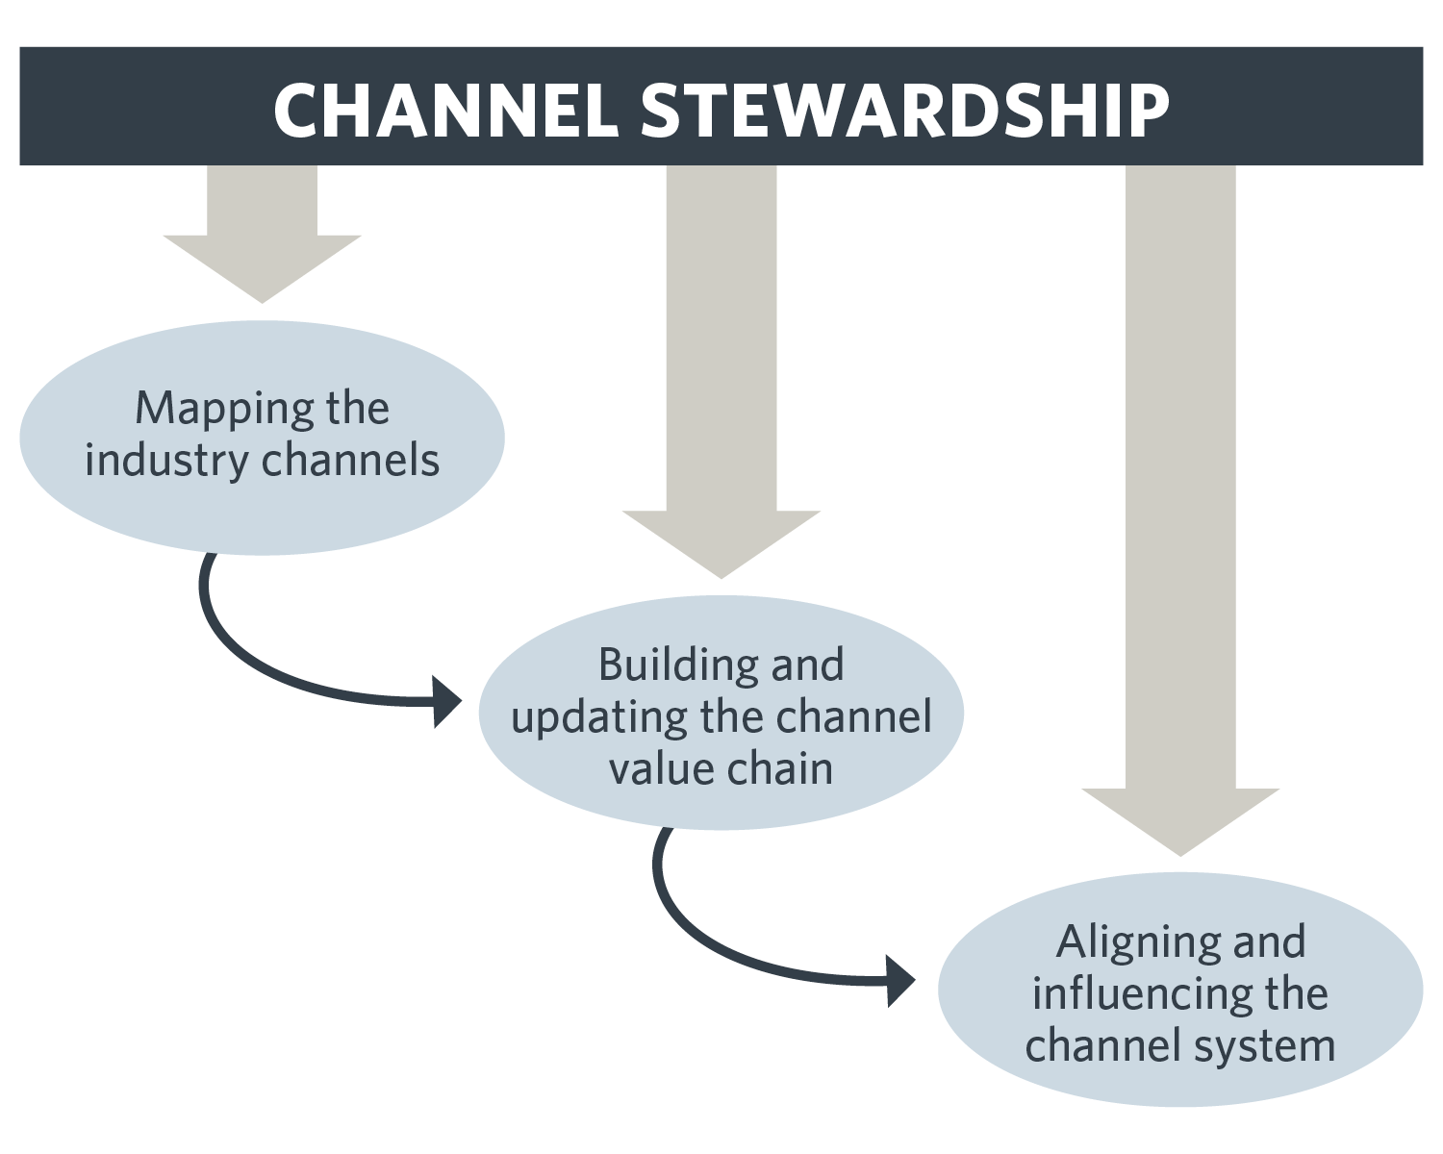
CORE CURRICULUM
The Three Disciplines of Channel Stewardship

Slide 29
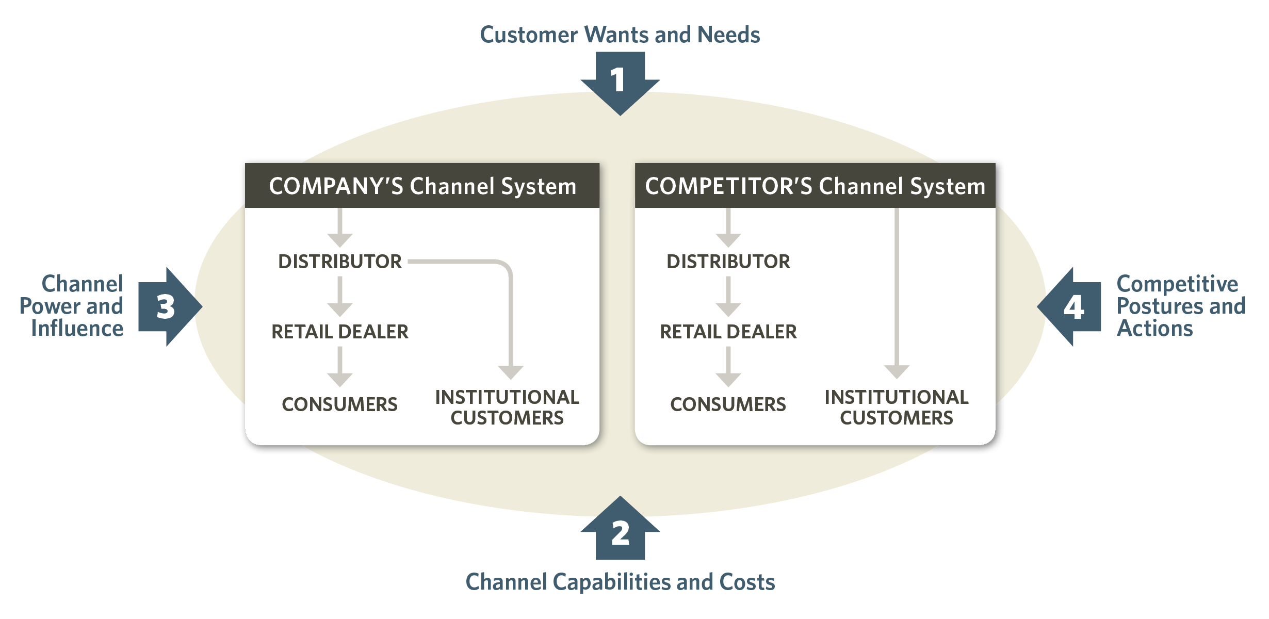
CORE CURRICULUM
Mapping the Four Forces Affecting Channel Strategy

Slide 30
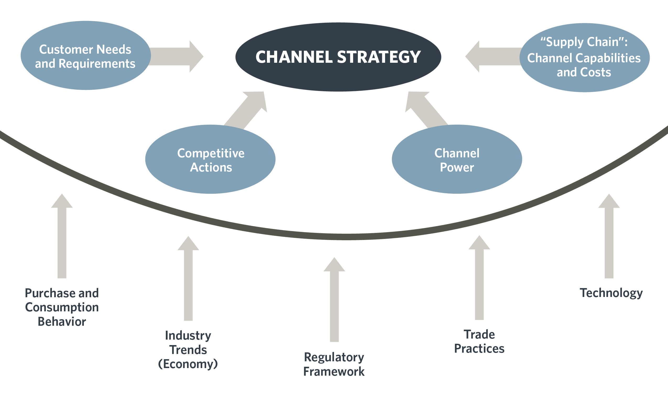
CORE CURRICULUM
Mapping the Forces Affecting Channel Strategy

Slide 31
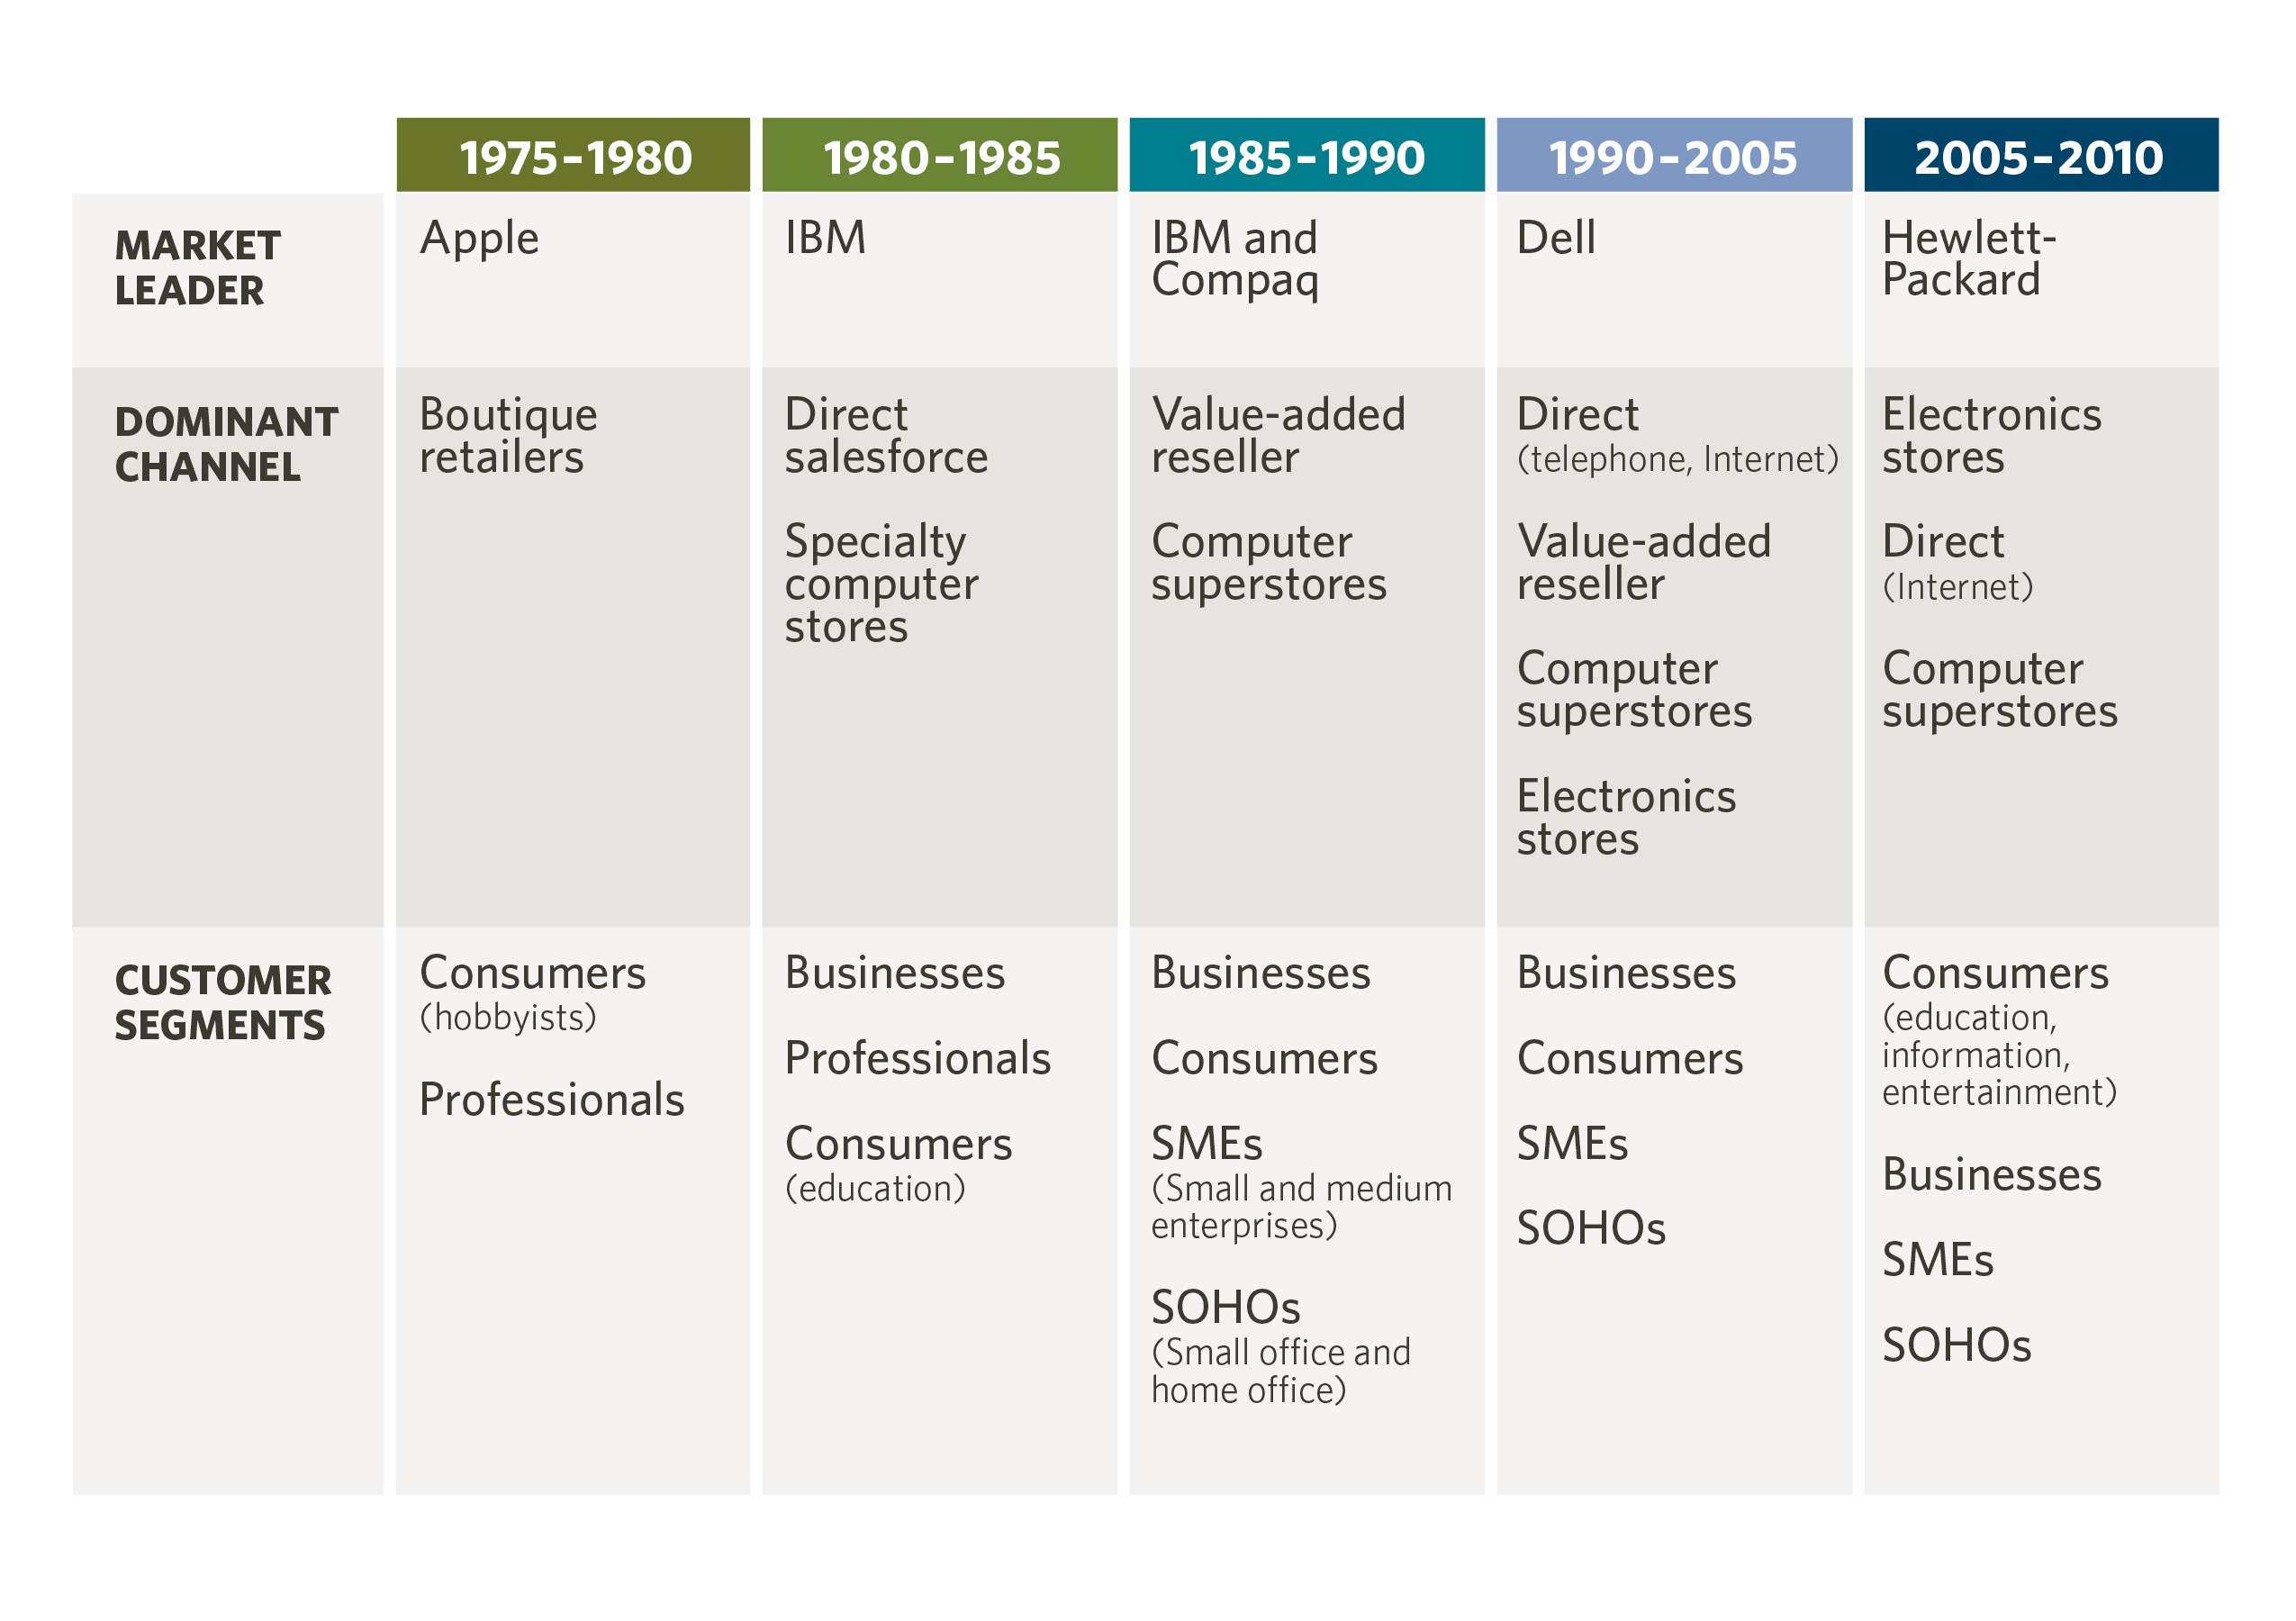
CORE CURRICULUM
Channel Evolution in the Personal Computer Industry

Slide 32
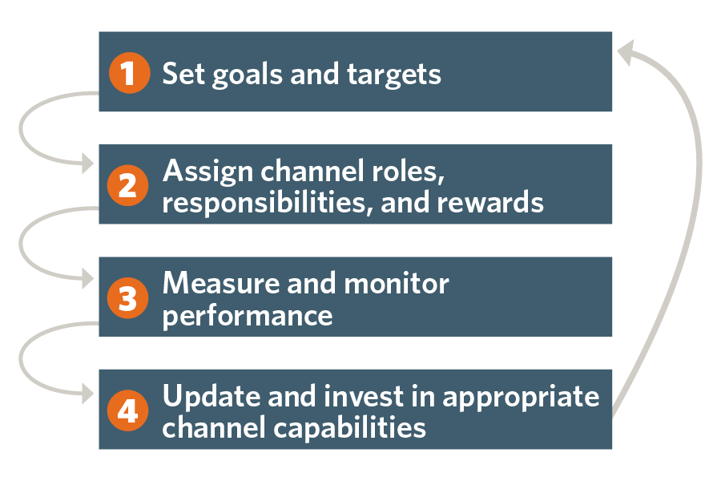
CORE CURRICULUM
Four-Step Channel System Alignment Process

Slide 33
International trade

Slide 34
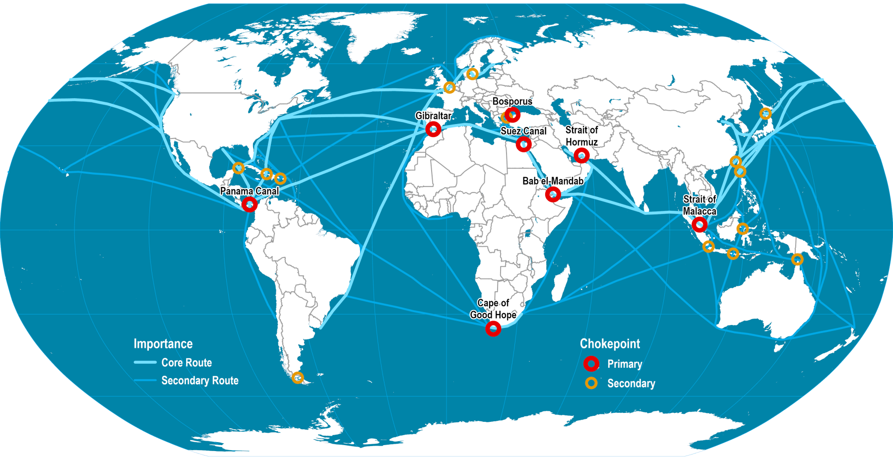
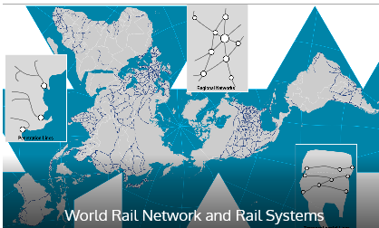
MAIN MARITIME SHIPPING ROUTES AND RAIL GLOBAL NETWORKS

Slide 35
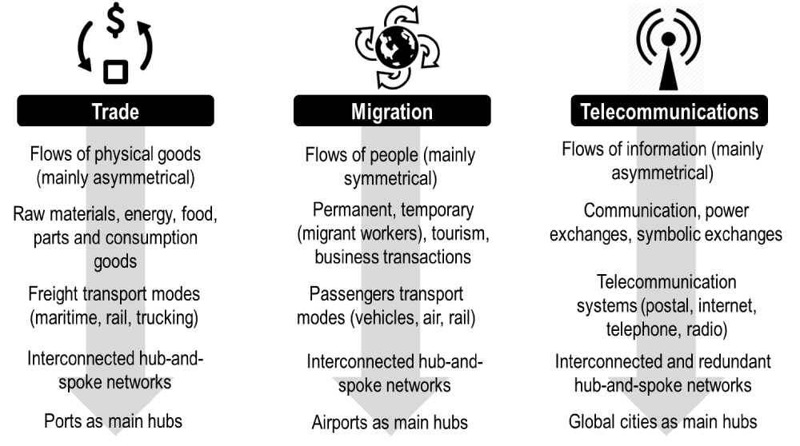
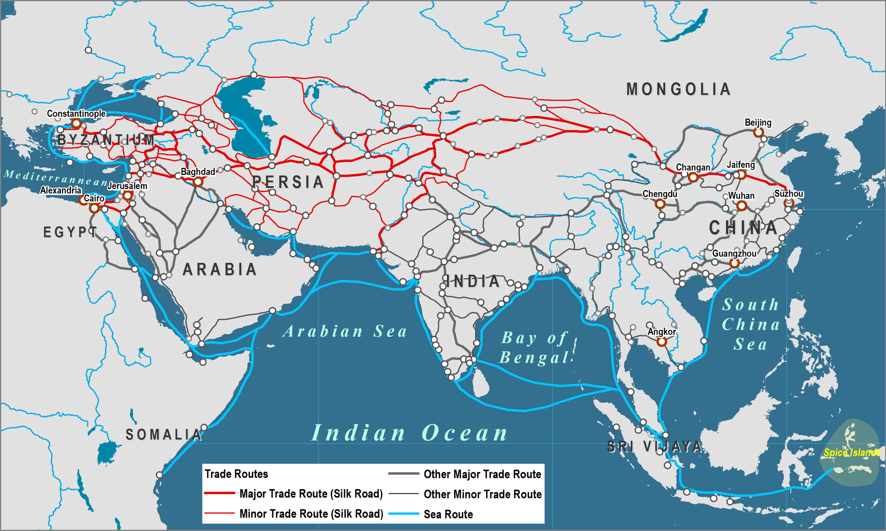

Slide 36
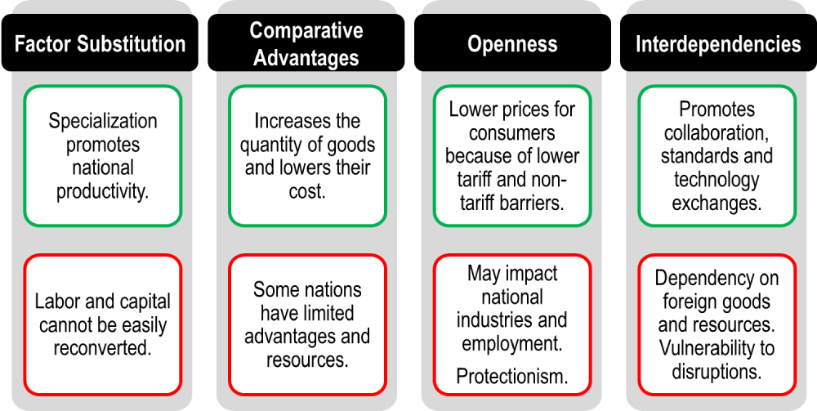
Favorable and Contentious Factors in International Trade

Slide 37
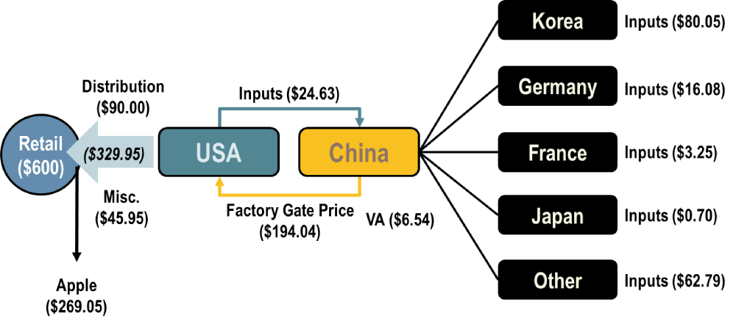
IPHONE 4_VALUE CREATION AND CAPTURE

Slide 38
Τέλος διάλεξης

